Slide 1


Sécurité mobile
https://OWASP-top-ten.com
Florian PEDEPRAT
Thibaut RIBE
Florian PAUL
Océane BRAS
Clément PERUCCA
Laëtitia COLLODET

Slide 2
Notre application
https://OWASP-top-ten.com
Application de eRestaurant développée en Kotlin:
Utilisation d’une API Http pour l’import des plats
Possibilité de créer un compte et de s’y connecter
Création d’un panier et possibilité de commander (Paiement non pris en charge)
L’application n’emporte pas de librairies

Slide 3
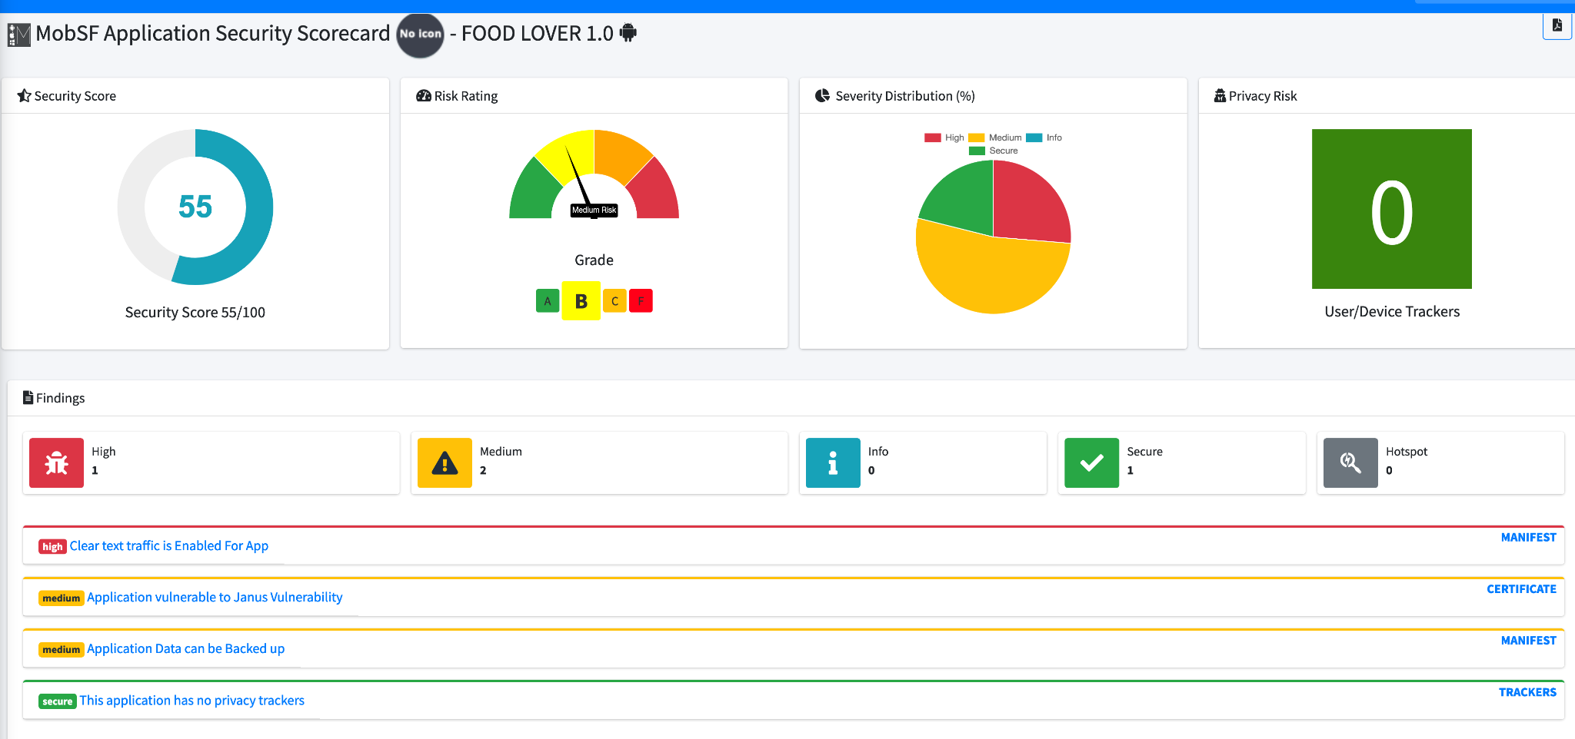
Premier passage sur MobSF

Slide 4
Vulnérabilités et solutions
Http au lieu de Https:
Impossible de modifier car on ne gère pas l’API
Android Allow Backup:
Pour effectuer un backup sur un téléphone android, on a pas besoin d'être root. Le back up peut alors être aussi effectué sur un téléphone physique.
Notre application stocke un email, un nom, et un prénom dans les shared pref. Ce ne sont pas les données les plus sensibles mais pour la confidentialité de l'utilisateur, nous désactivons ce feature.
android:allowBackup="false”

Slide 5
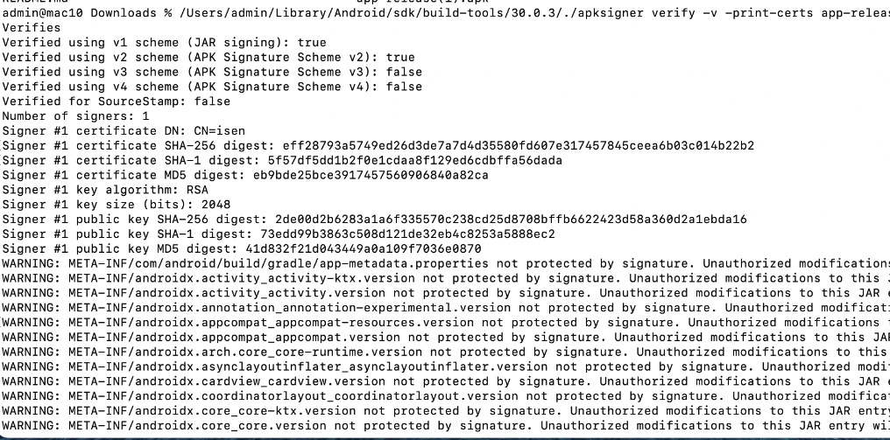
Version du certificat :
On peut vérifier la signature de l'apk comme ci-dessous :

Slide 6
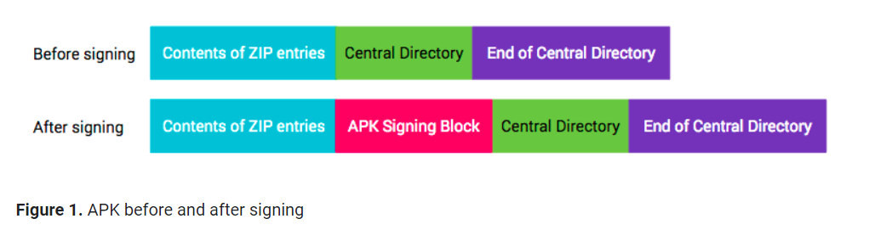
Version du certificat :
Signature de tous les fichiers contenus dans l'APK, ce qui facilite la vérification et améliore l’intégrité des fichiers sources.
Processus de signature V1, on vérifie seulement un .zip, donc plusieurs modifications (sur les fichiers sources, librairie etc ..) peuvent être effectuées après que l'AKP ait été signé.
La signature V2 vérifie tous les octets présents dans l'archive. La signature ajoute un nouveau bloc à l'APK, qui contient les signatures, le digest, l'algorithme de signature, la chaîne de certification et un attribut additionnel

Slide 7

Vulnérabilité Janus:
La vulnérabilité dans Android permet aux attaquants d'injecter un fichier DEX dans un fichier APK sans affecter les signatures.
Solution : Signature V2 et version d’android >7.0

Slide 8
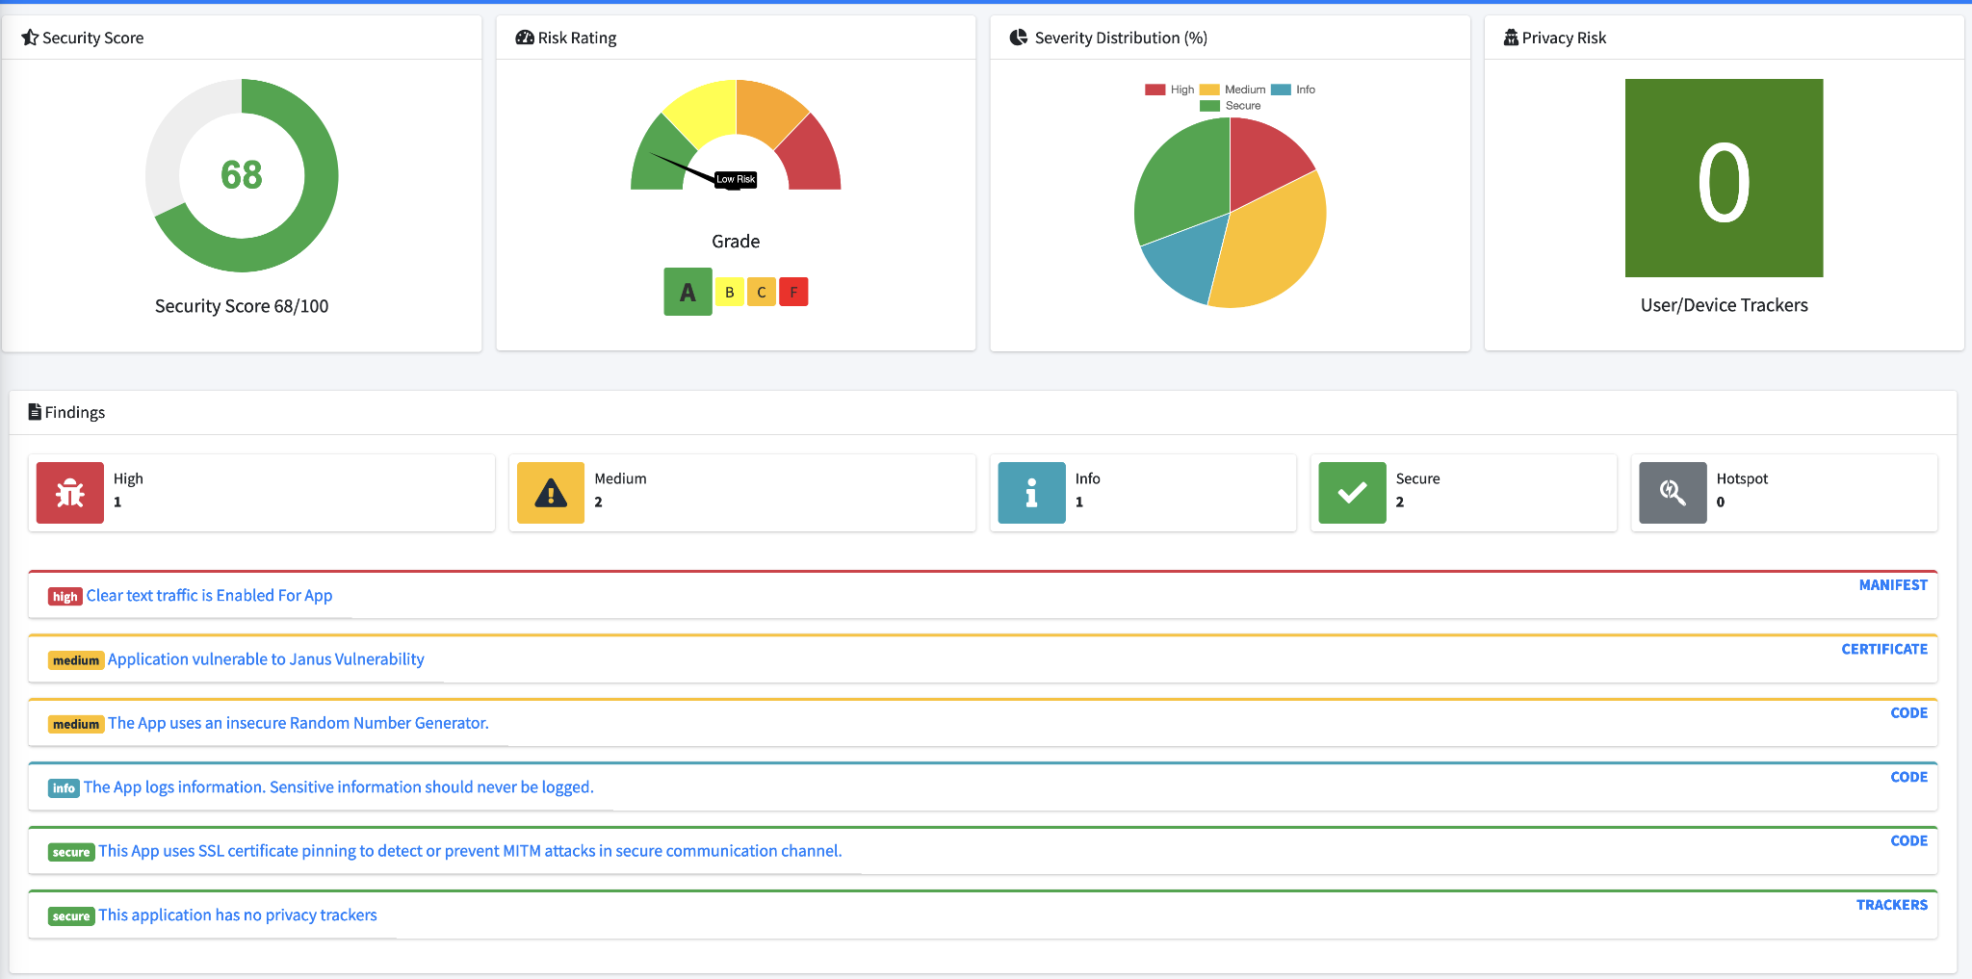
Après ces modifications

Slide 9
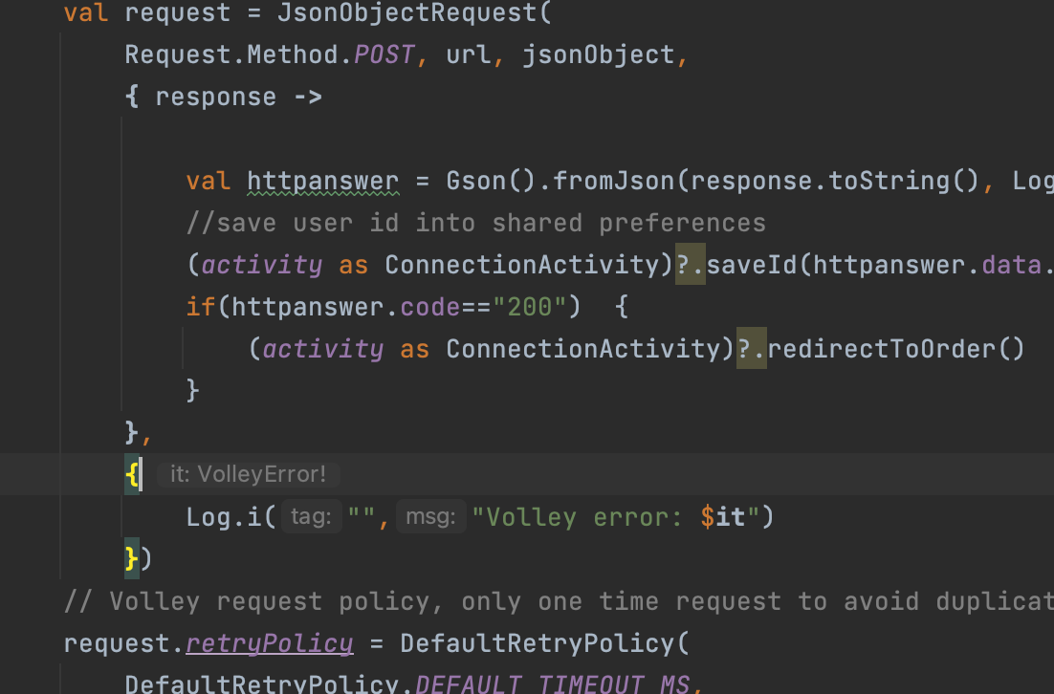
Précautions prises en plus
Pas de log pouvant renseigner l'attaquant sur de potentielles façon d’attaquer l’application

Slide 10
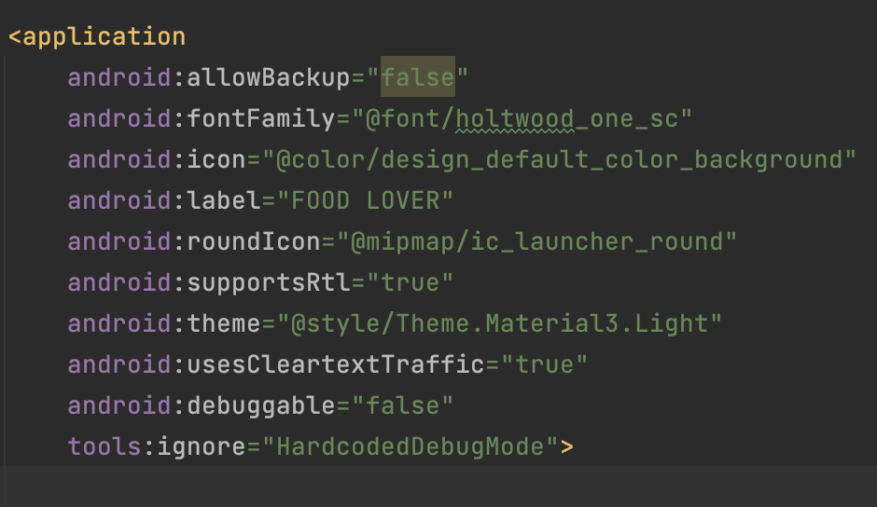
Le debug est aussi passé à false, puisqu’il est par défaut à true
Si une application est signalée comme debuggable, nous pouvons injecter notre propre code pour l'exécuter dans le contexte du processus de l'application vulnérable, grâce à la commande adb jdwp

Slide 11
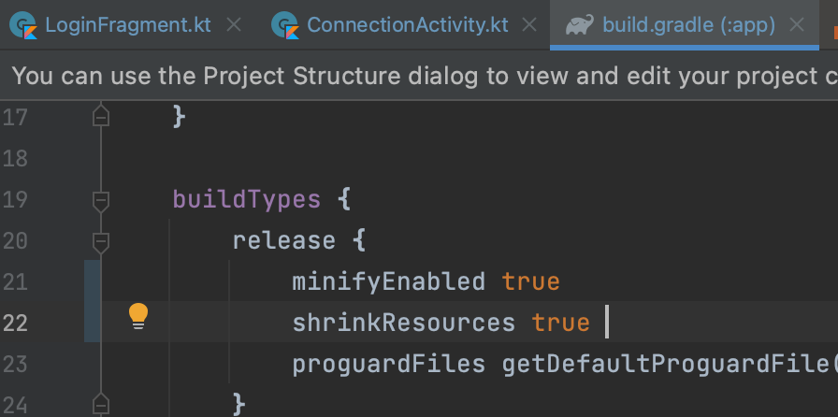
Code obfusqué

Slide 12
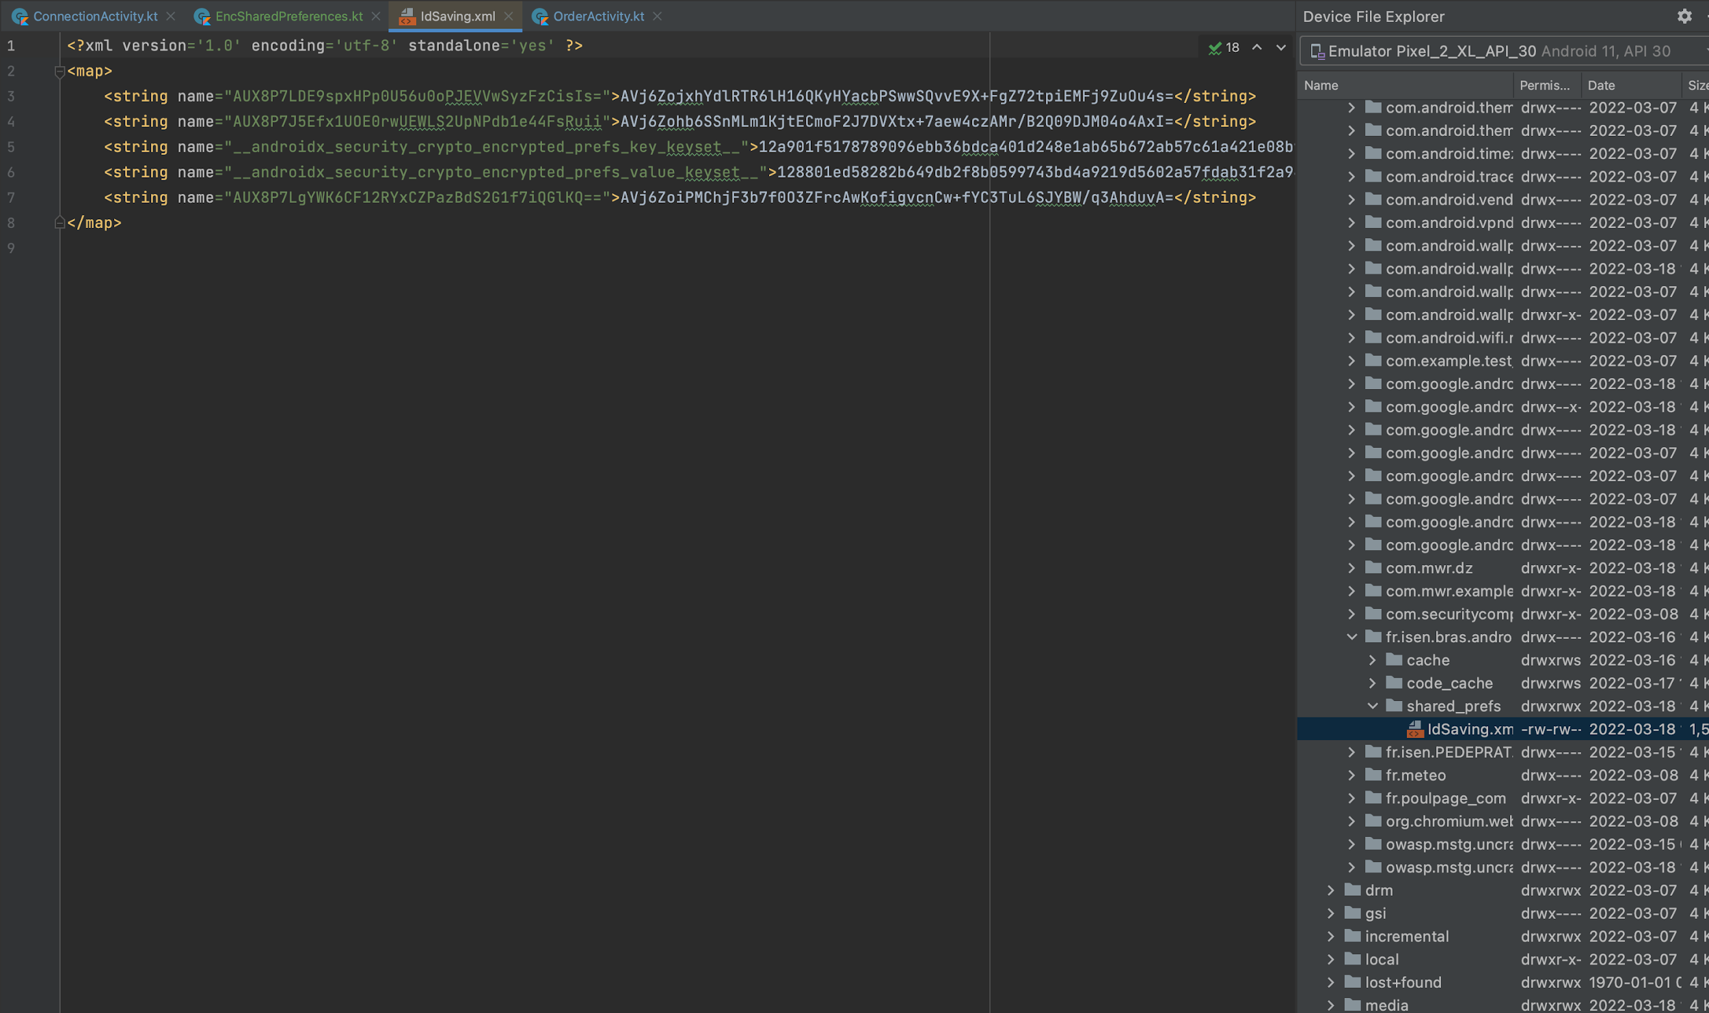
Préférences chiffrées:
La master key qui permet de chiffrer ces préférences est stockée dans le keystore uniquement accessible par l'application concernée.
Les pré key stockées dans le fichier ne permettent pas à elles seules de déchiffrer le contenu du fichier (il faut la master key)
La génération aléatoire de la clé n’engendre pas de vulnérabilités car la clé n’est pas utilisée pour le transport de données.

Slide 13
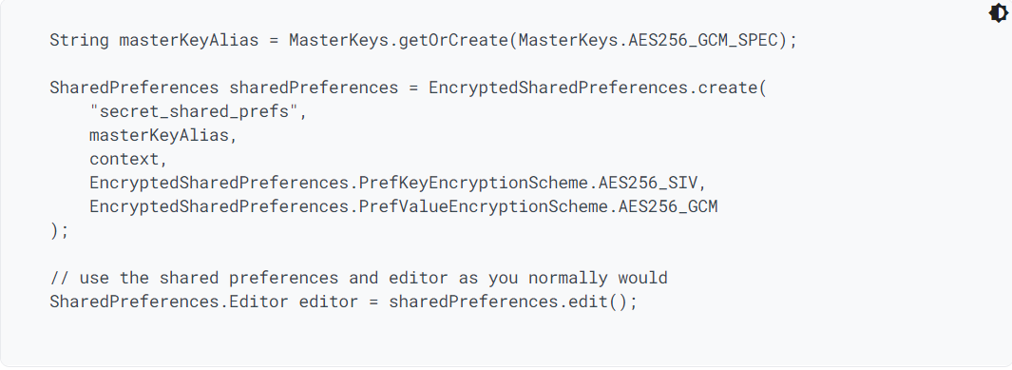
Préférences chiffrées:
Master key stored in the Key Store

Slide 14
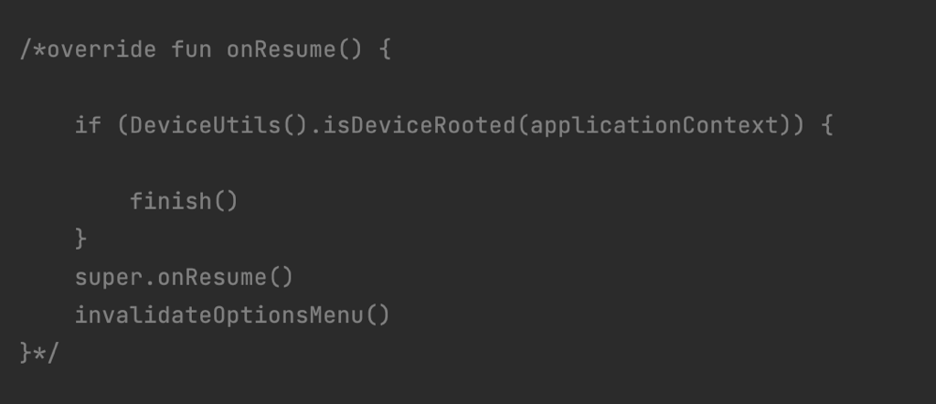
Anti-rooting :
To prevent emulator to run as root

Slide 15
Potentielles améliorations
Faire une analyse de risque et clairement identifier tous les composants de l’application
Faire une analyse de composition du software (SCA):
Les outils de SCA inspectent les package managers, les fichiers manifest, le code source, les binary files, les images de container, etc…

Slide 16
Utiliser une whiteList pour valider les input en vérifiant des infos comme la data size, data range grâce à des expressions régulières par exemple
Communication avec l’API en HTTPS et implémentation TLS pour pouvoir utiliser de la cryptographie côté client
Détection de l’usage d’un émulateur

Slide 17
Questions?

